Slide 1
基于Android的日记APP
答辩人：胡杰
指导老师：赵其国

Slide 2
开发背景
日记是记录生活的一种重要方式
传统的日记记录方式存在诸多不便：
易损坏
携带不方便
无法记录图片等信息
无法备份，丢失后无法找回
市面上现有的日记APP存在着一些问题：
添加了过多的不相关功能
不安全，数据存放在网络上
某些重要功能需要缴纳一定的费用才可使用

Slide 3
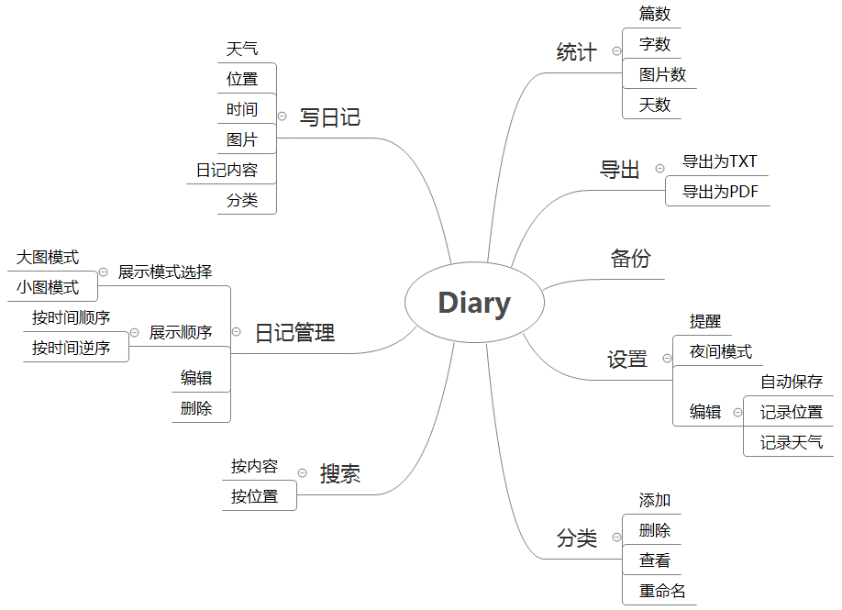
系统设计

Slide 4
系统的特点与优势
功能、界面简洁大方
数据存储在本地，无需担心隐私泄露
可备份、可导出，无需担心数据丢失
实用性强，功能均围绕写日记这一重点
自动保存、自动获取位置天气，操作简单

Slide 5
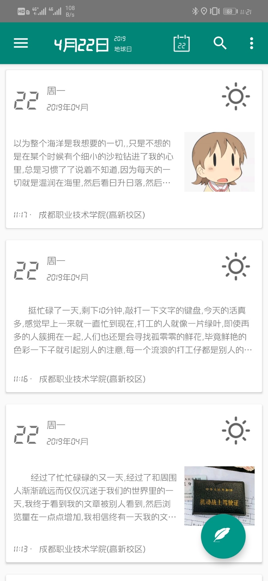
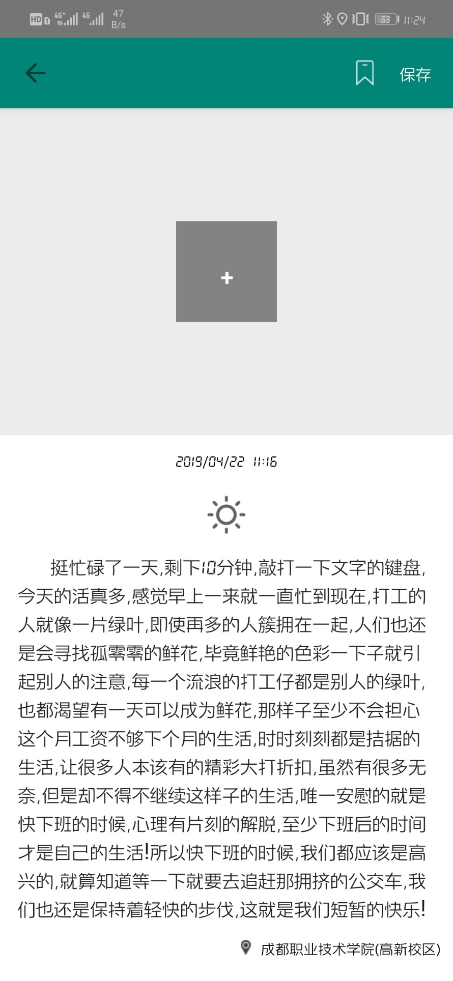
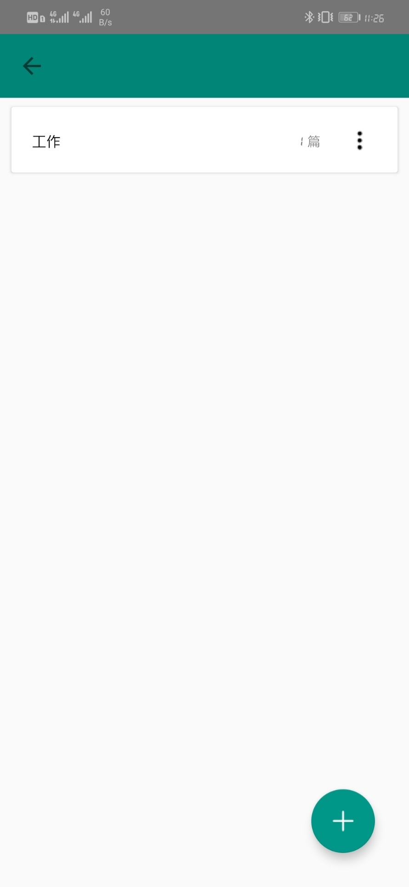
项目成果展示
1、首页
2、编辑
3、分类

Slide 6
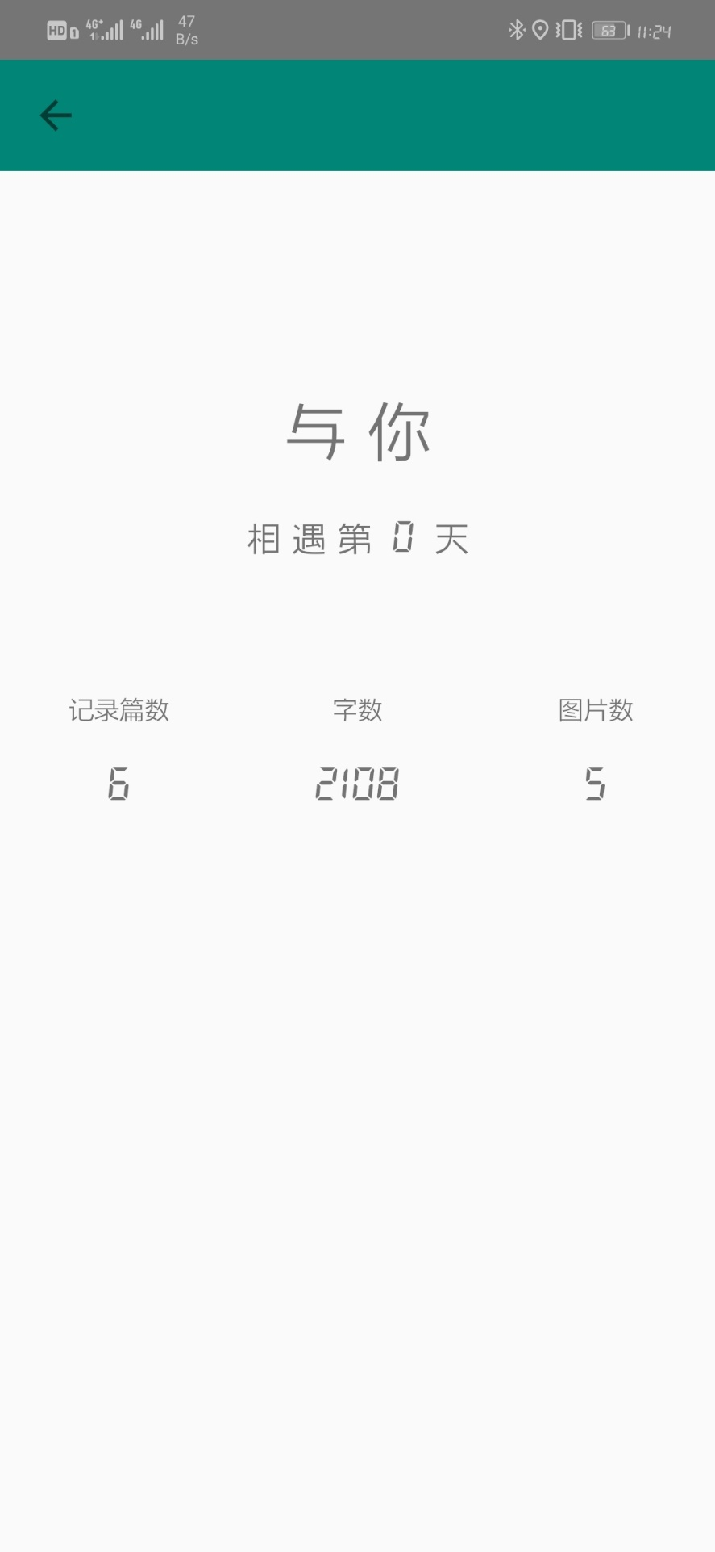
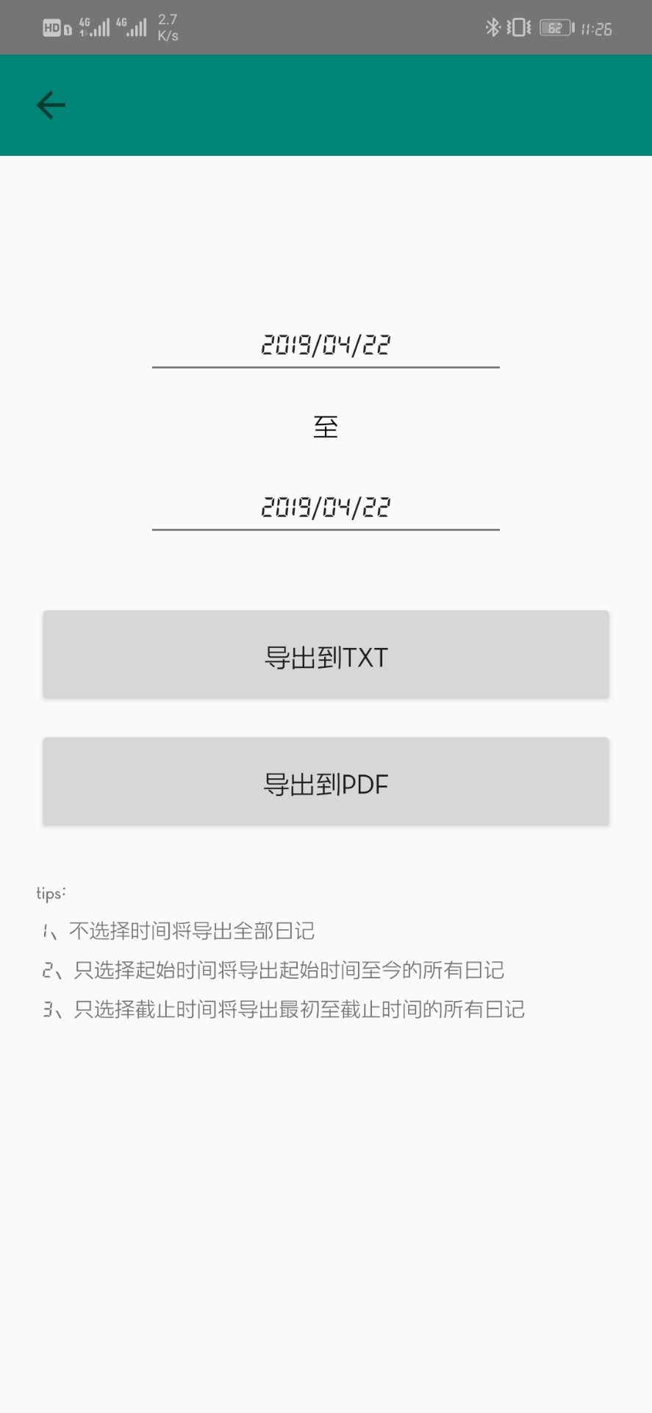
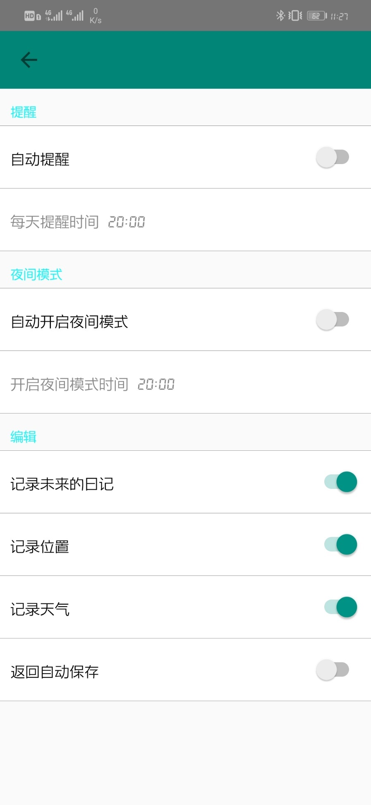
项目成果展示
4、统计
5、导出
6、设置

Slide 7
总结
一、遇到的问题
1、Android不同版本之间的权限问题
解决方法：使用EasyPermission 检查和申请相应的权限
2、数据库备份数据不全
解决方法：连同SQLite数据库的SHM和WAL文件一起备份
3、夜间模式无法对所有控件生效
解决方法：对无法通过改变主题变成夜间模式的的控件，添加相应的夜间模式 资源

Slide 8
二、项目总结
本应用的开发遵循了软件开发的基本流程，各个模块的功能都已基本完成，并且的程序进行了相应的测试，目前该程序可以实现日记的管理、导出、备份及提醒和夜间模式等功能，在整个应用中，有三个部分是需要重点设计的，一是备份功能，二是导出功能，三是界面的设计，但是该程序中还有很多需要改进，很多设计不是很好，同时也可能会存在一些意想不到的BUG，但我仍会不断完善本应用，给用户最好的体验
三、收获总结
通过 本次的设计与开发，让我对Android的开发流程以及开发技能有了更深的认识，虽然遇到了不少问题，但也有了更强的解决问题的能力，更加被程序开发吸引。本次设计虽然马上就要结束了，但在以后的工作学习中，我会投入更多的精力提高自己的能力，设计和开发出更加好，更加完善的应用。

Slide 9
致谢
首先，要感谢学校，它为我们搭建了一个开放，共享的学习平台。让我度过了大学生活最为充实的一段时期，而且收获了理论和实践上的丰硕果实。为自己的大学学习画上一个圆满的句号。
其次，特别感谢我的指导老师赵其国！经常抽出宝贵的时间来询问毕业设计的情况。衷心感谢赵老师在设计过程中给我们的宝贵建议以及在整个设计中给我的关心。
最后，感谢班上的同学们和网友们，在设计与制作的途中，给予我的支持和帮助，以及提出的宝贵意见。

Slide 10
THANKS

